Slide 1

Немецкий в стикерах

Slide 2

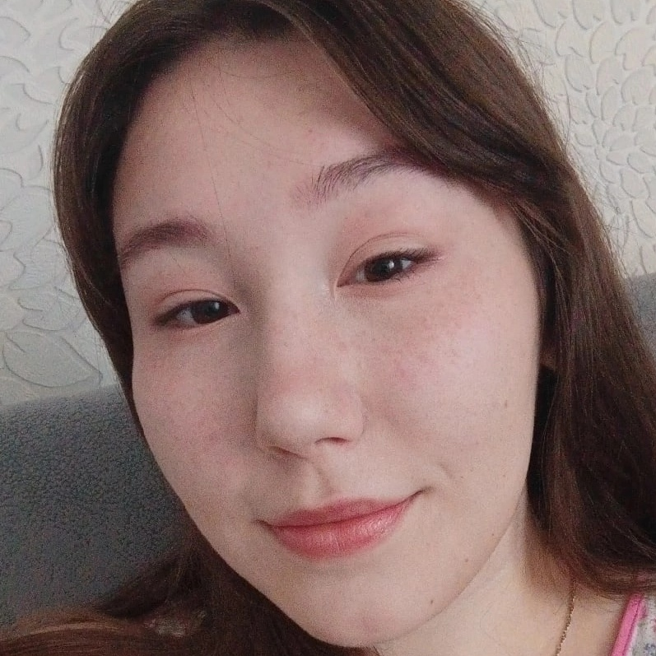
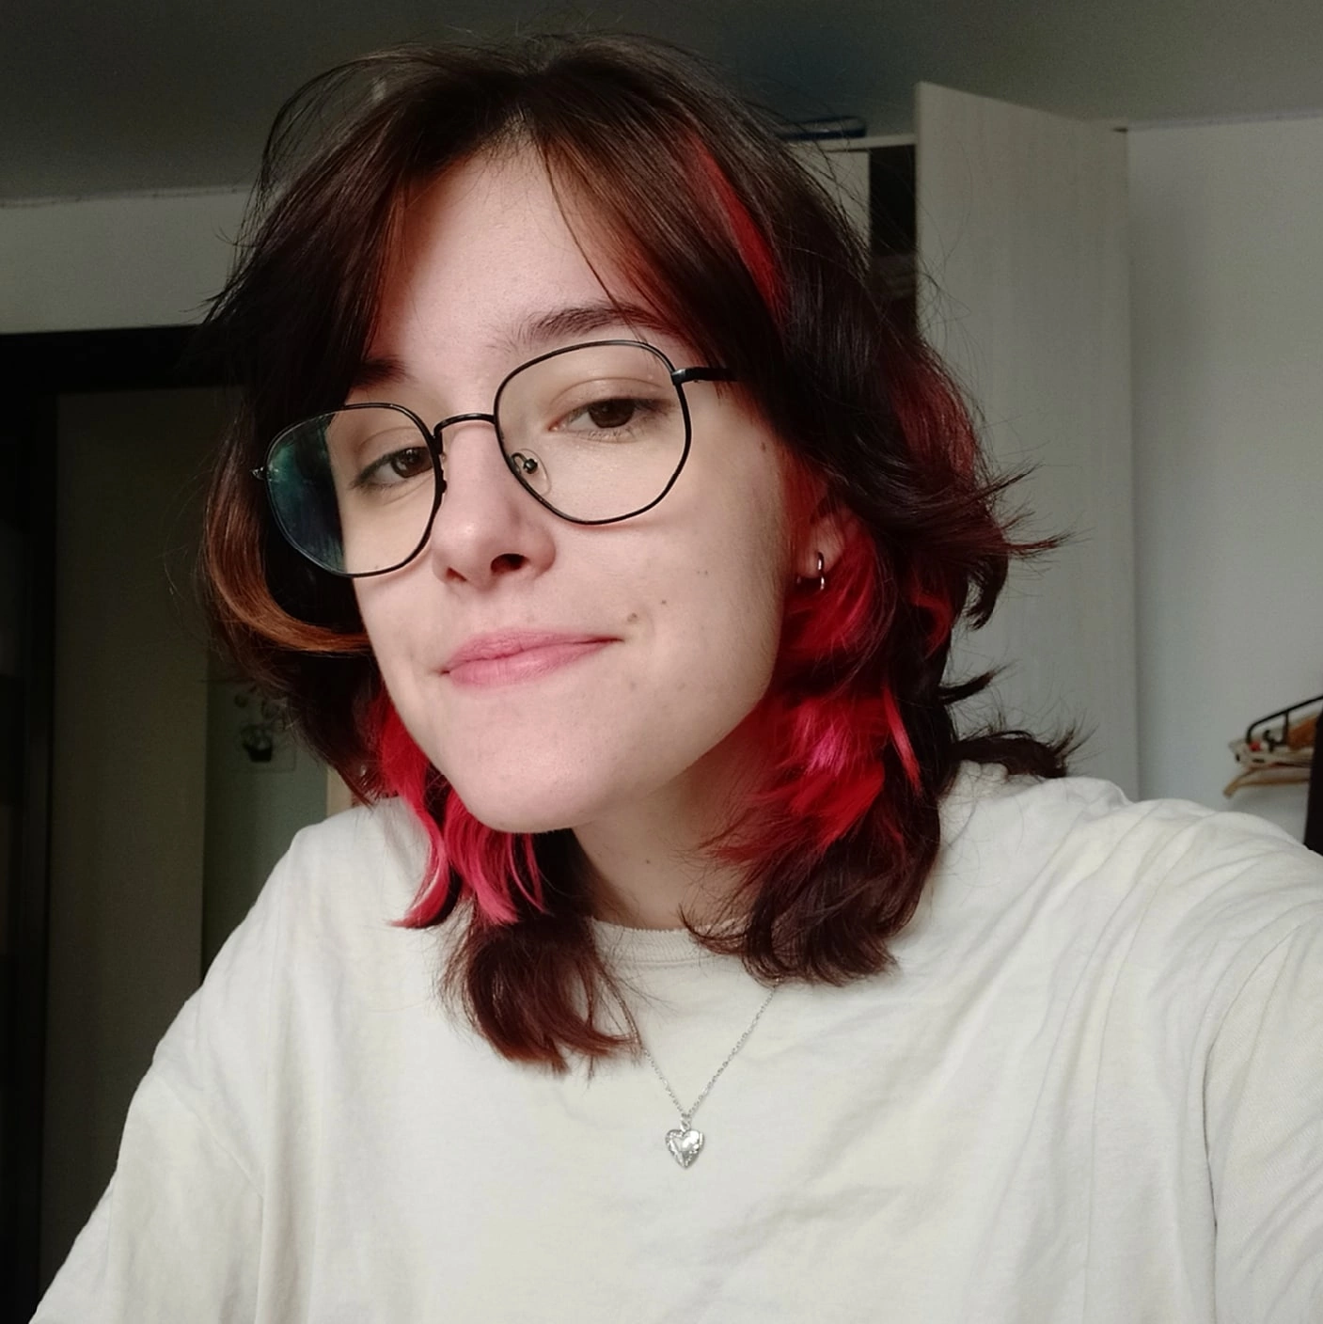
Команда проекта
Ильяна Арасланова
Полезные навыки: публичные выступления, владение немецким языком
Роль в команде: лидер, доводчик
Анна Гребенюк
Полезные навыки: цифровая живопись, ведение Телеграм-каналов
Роль в команде: креативщик, командный игрок

Slide 3
Проблема
Ученики средней и старшей школы, студенты первых курсов, которые начали изучать немецкий
  Сложный и затратный по времени процесс запоминания лексики на немецком языке
Решение проблемы
Созданный с помощью нейросети стикерпак в Telegram, состоящий из 30 стикеров, на каждом из которых будут представлены русский и немецкий вариант фразы

Slide 4



О проекте.
Что есть сейчас.
Выбраны три изображения для персонажей стикеров, созданных нейросетью Problembo.com

Slide 5




О проекте.
Что есть сейчас.
Нарисованные стикеры с одним из персонажей. За его основу взят один из символов Германии - колбаски

Slide 6
Роль проекта в обеспечении технологического суверенитета страны
Роль | Оценка
Инновационность (отметьте нужное) | Россия
Рынок НТИ (отметьте нужное) | EduNet
Сквозные технологии | Нейротехнологии и искусственный интеллект

Slide 7
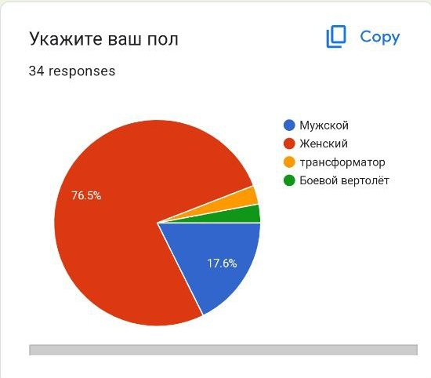
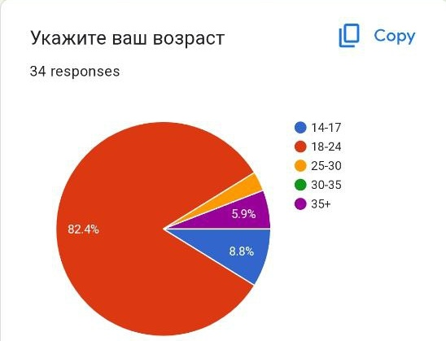
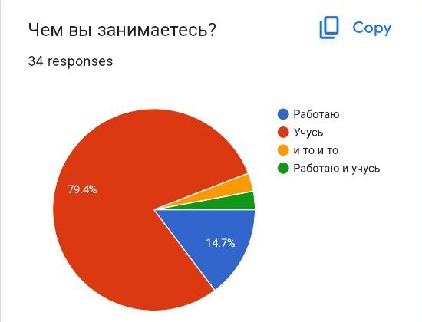
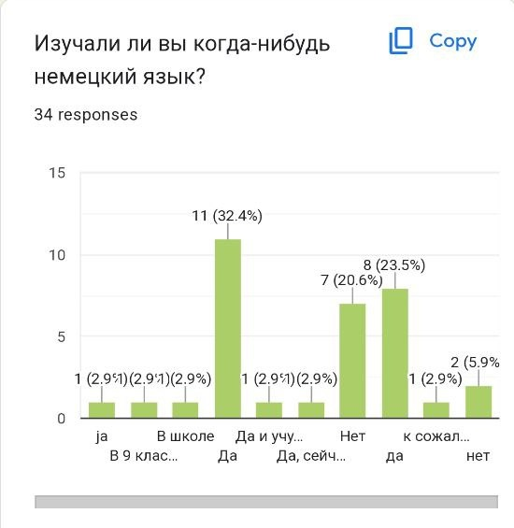
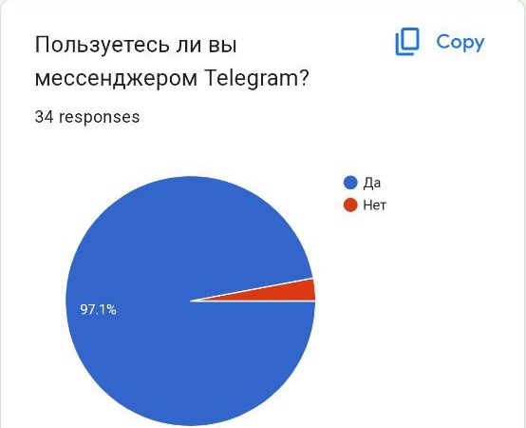
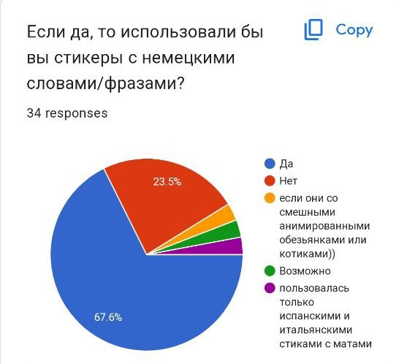
Целевая аудитория проекта

Slide 8
Целевая аудитория проекта
Марина, 19 лет
Место проживания: Самара
Семейное положение, количество детей: не замужем, детей нет
Сфера занятости и уровень зарплаты: репетитор по английскому языку, 16 тысяч рублей. Получает высшее образование лингвиста очно (бакалавриат)
Должность, связанные с ней проблемы: она студентка, и ее тяжело изучать немецкий язык с нуля, особенно трудно запоминать новую лексику
Потребности, желания, фобии: из-за плотного графика Марина не может выделять время на заучивание новой лексики. Даже когда она старается выучить какое-нибудь слово, оно быстро забывается. Использование стикеров с фразами на немецком и русском языках, как считает Марина, идеально подойдет для того, чтобы решить эту проблему

Slide 9
Целевая аудитория проекта
Государственные и частные школы, в которых изучется немецкий язык
Студенты первых курсов, изучающие лингвистику/филологию с основным немецким языком
Ученики средних и старших классов, которые только начали изучать немецкий язык/ которые готовятся к ОГЭ и ЕГЭ с нуля
Важно! Наш пользователь имеет начальный (А1) уровень немецкого языка, так как стикеры включают в себя 30 базовых фраз, необходимых для общения

Slide 10
Потенциальный объем рынка
География проекта: по всей России
Тип нашего рынка: B2C
Целевая аудитория: студенты первых курсов, которые изучают лингвистику/зарубежную филологию; ученики средних и старших классов, которые только начали изучать немецкий язык
Объем потенциального рынка:
1) Сколько студентов в России каждый год начинают учить немецкий язык с нуля:
в России около 230 вузов, в которых изучают немецкий язык. В каждом из университетов направлений, связанных с немецким языком по меньшей мере 10. В каждой группе минимум 10 человек. Тогда, по самым минимальным подсчетам, каждый год появляется около 23000 новых пользователей.
2) Сколько учеников в школах России начинают учить немецкий каждый год:
По данным NEWS.ru в России сейчас изучают немецкий язык около 1,38млн. Среди них есть та часть учеников, которая изучает немецкий с нуля. Представим, что в каждой школе в среднем изучение немецкого длится 5 лет (так как есть школы, где немецкий преподаётся 11 лет, а есть такие, где немецкий изучается 2-3 года). Тогда, мы имеем около 276000 новых пользователей каждый год.
3)Сколько пользователей Телеграм изучают немецкий:
https://www.de-online.ru/telegram - на этом сайте приведены данные по этому вопросу. Всего мы имеем около 229000 человек, которые изучают немецкий. По меньшей мере, 70000 из них наши потенциальные пользователи.
Итого, мы имеем около 10% от 369000 потенциальных пользователей, что составляет 36900 человек.
Платную подписку оформит по крайней мере 20% пользователей, что составляет 7380 человек. Следовательно, доход каждый месяц будет составлять около 7380*100=73800 рублей

Slide 11
Потенциальный объем рынка
РАМ
Потенциал
ТАМ
Перспектива
SAM
Стратегия и конкуренты
SOM
Тактика
PAM - на немецком в России говорят около 2млн человек
Допустим, что все эти люди пользуются инфопродуктами для изучения немецкого. Пусть стоимость одного курса будет составлять 1000 рублей. Тогда PAM - 200 000 000
TAM - люди, изучающие немецкий онлайн, в основном школьного возраста, также в эту категорию входят студенты. Тогда онлайн немецкий изучают около 1,5млн человек. При стоимости одного курса 1000 рублей, TAM составляет 150 000 000
SAM - пользователи, которые учат немецкий, используя Телеграм. Таких пользователей около 200 000. Таким образом, беря во внимание ту же цену за обучение (1000руб.), SAM равен 200 000 000
SOM - реально достижимое количество пользователей в рамках телеграм-канала о стикерах и немецком может достигать в среднем 1000. Тогда SOM при стоимости разового доната 1000 рублей 1 000 000, а при ежемесячной подписке в 100 рублей - 100 000 в месяц

Slide 12
Анализ конкурентов
Конкуренты Продукты/Услуги
другие стикеры, в которых используются немецкие слова/фразы
Фирмы конкуренты
German Text
«Немецкий язык с нуля» от gonliapps
Наши преимущества
Не нужно выделять время для заучивания слов и фраз, оно происходит прямово время общения в Telegram
приложения для изучения немецкого языка, использующие картинки

Slide 13
Бизнес-модель
Ключевые партнёры | Ключевые виды деятельности | Ценностные предложения |  | Взаимоотношения с клиентами | Потребительские сегменты
 | Ключевые ресурсы |  |  | Каналы сбыта
Структура издержек |  |  | Потоки поступления доходов
Члены команды
Государственные и частные школы, в которых изучают немецкий язык
Уникальность и оригинальность
Эмоциональное выражение
Коммуникация и сообщество
Актуальность и сезонность
Удобство и применимость
Нишевой рынок
Многопрофильные платформы
Образование
Дизайн и творчество
Обратная связь и поддержка
Качество продукции
Стремление к улучшению
Прямые (продажи через интернет)
Графические редакторы
Социальные сети, мессенджеры
Фиксированные (постоянные) издержки:
Зарплата дизайнеру стикеров, непредвиденные расходы
Переменные издержки: маркетинг и реклама, техника
Разовые сделки (донаты на Boosty.to)
Оплата подписки (телеграм-канал с платной подпиской)

Slide 14
Процесс производства товара (оказания услуги)
Взять за основу стикера изображение, созданное нейросетью
Решить, какую эмоцию и фразу будет отражать стикер
Нарисовать стикер
Создать стикерпак, загрузив его в Telegram
Создать телеграм-канал с платной подпиской и страницу автора на Boosty.to
Разместить рекламу в соцсетях, рассказать о стикерах в нескольких школах Ижевска, в которых изучают немецкий язык
Потенциальный пользователь заинтересовывается рекламой и делает выбор: просто добавить стикерпак, сделать пожертвование на Boosty.to или оформление платной подписки на телеграм-канал с дополнительными материалами для изучения немецкого языка

Slide 15
Цель проекта по SMART
Создать с помощью нейросети Problembo.com набор стикеров (стикерпак), состоящий из 30 стикеров, для облегченного запоминания слов и фраз на немецком языке в мессенджере Telegram к 1 сентября 2023 года, набрать 1000 подписчиков в телеграм-канале с платной подпиской к 15 ноября 2023 года.

Slide 16
Стартовые инвестиции
Статья затрат | Сумма, руб. | Источник
Графический планшет | 27990 | Собственные средства
Стилус | 3780 | Собственные средства
ЗП дизайнеру | 28000(7000*4) | Собственные средства
Непредвиденные расходы | 4000(1000*4) | Собственные средства
Рекламный бюджет | 10000 | Собственные средства
ИТОГО | 73770

Slide 17
Организационный план
Выбранная организационно-правовая форма: самозанятые
Выбранная система налогообложения: налог на профессиональный доход (НПД) – 4% с доходов, полученных от физических лиц, и 6% с юридических лиц

Slide 18
Финансовый план
№ | Статья | Ед. изм | Месяц (за 1 год/либо до срока окупаемости) |  |  |  |  |  |  |  |  |  |  |  | ИТОГО
 |  |  | 1 | 2 | 3 | 4 | 5 | 6 | 7 | 8 | 9 | 10 | 11 | 12
БЮДЖЕТ ОПЕРАЦИОННОЙ ДЕЯТЕЛЬНОСТИ
1 | ДОХОДЫ | руб. | - | - | - | - | 73800 | 73800 | 73800 | 73800 | 73800 | 73800 | 73800 | 73800 | 590400
2 | РАСХОДЫ | руб. | 39770 | 8000 | 8000 | 8000 | 10000 | 10000 | 10000 | 10000 | 10000 | 10000 | 10000 | 10000 | 143770
2.1 | Постоянные расходы | руб. | 8000 | 8000 | 8000 | 8000 | - | - | - | - | - | - | - | - | 32000
2.1.1 | ЗП дизайнеру | руб. | 7000 | 7000 | 7000 | 7000 | - | - | - | - | - | - | - | -
2.1.2 | Непредвиденные расходы | руб. | 1000 | 1000 | 1000 | 1000
2.2 | Переменные расходы | руб. | 31770 | - | - | - | 10000 | 10000 | 10000 | 10000 | 10000 | 10000 | 10000 | 10000 | 111770
2.2.1 | Техника | руб. | 31770 | - | - | - | - | - | - | - | - | - | - | -
2.2.2 | Реклама | руб. | - | - | - | - | 10000 | 10000 | 10000 | 10000 | 10000 | 10000 | 10000 | 10000
3 | ПРИБЫЛЬ ДО НАЛОГООБЛОЖЕНИ | руб. | -39770 | -8000 | -8000 | -8000 | 63800 | 63800 | 63800 | 63800 | 63800 | 63800 | 63800 | 63800 | 446630
4 | НАЛОГИ | руб. | - | - | - | - | 3828 | 3828 | 3828 | 3828 | 3828 | 3828 | 3828 | 3828 | 30624
5 | ЧИСТАЯ ПРИБЫЛЬ | руб. | -39770 | -8000 | -8000 | -8000 | 59972 | 59972 | 59972 | 59972 | 59972 | 59972 | 59972 | 59972 | 416006
БЮДЖЕТ ИНВЕСТИЦИОННОЙ ДЕЯТЕЛЬНОСТИ
6 | Стартовые инвестиции | руб. | 73770 | - | - | - | - | - | - | - | - | - | - | - | 73770

Slide 19
Экономика проекта
( Указать показатели за период окупаемости стартовых инвестиций, но нем менее 1 года)
№ | Показатель | Ед.изм. | ИТОГО
1 | Объем продаж | шт. | 5904
2 | Доходы от операционной деятельности | руб. | 590400
3 | Расходы от операционной деятельности | руб. | 143770
4 | Прибыль (после налогообложения) | руб. | 416006
5 | Точка безубыточности | шт. | 100
6 | Точка безубыточности | руб. | 73800
7 | Срок окупаемости | мес. | 6
8 | Стартовые инвестиции | руб. | 73770
9 | Рентабельность стартовых инвестиций | % | 5,6
10 | Рентабельность затрат | % | 2,3

Slide 20
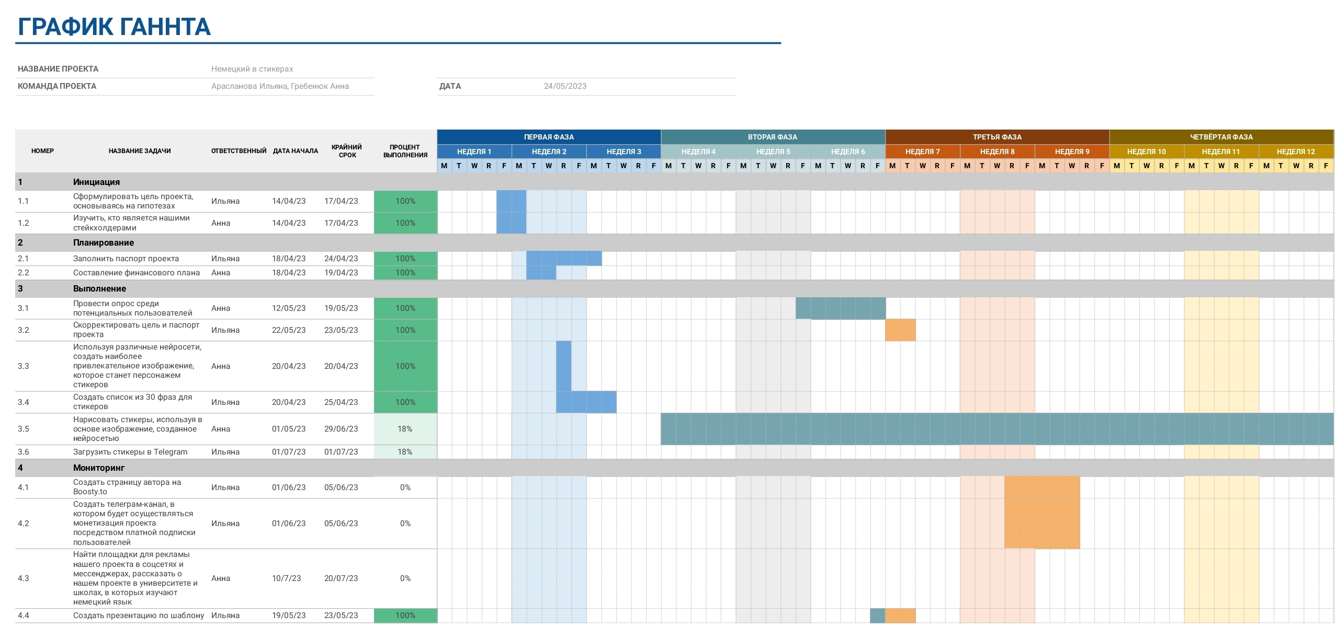
План реализации проекта

Slide 21
Координаты команды проекта
Ильяна Арасланова +79225232315
pailyline95@gmail.com,
Telegram - @tormentuosus
VK - @pailyline
Анна Гребенюк,
+79641839915
grebeniukak@gmail.com
Telegram - @vvoooopl
VK - @uuwuuwu

Slide 22

Спасибо за внимание!

